Slide 1
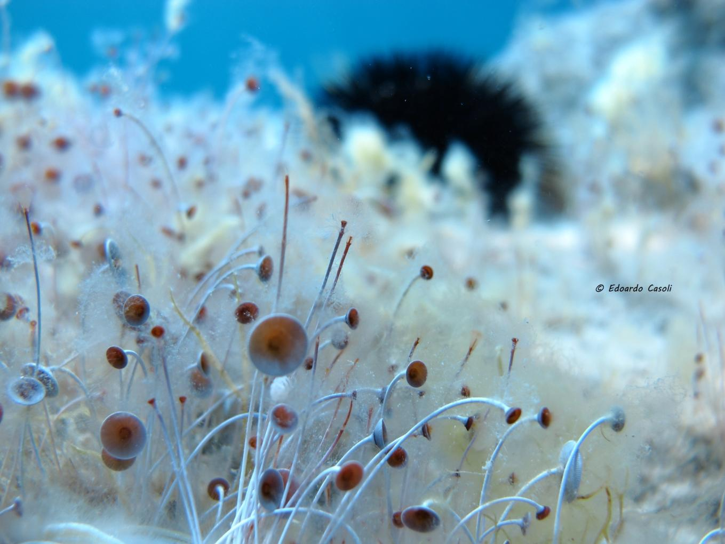
Edoardo Casoli, PhD student
Department of Environmental Biology Marine Ecology Laboratory Sapienza University of Rome
L. M. Ecobiologia – Curriculum MARINO

Slide 2
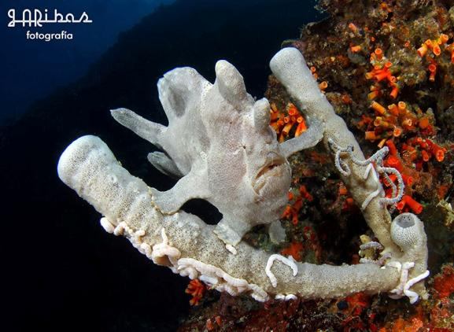
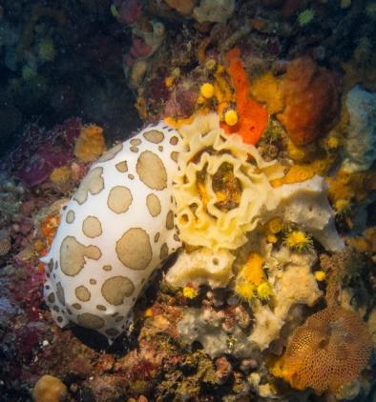
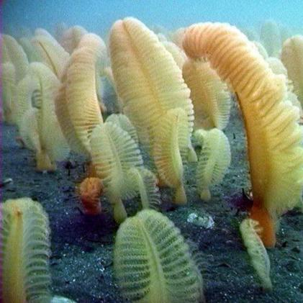
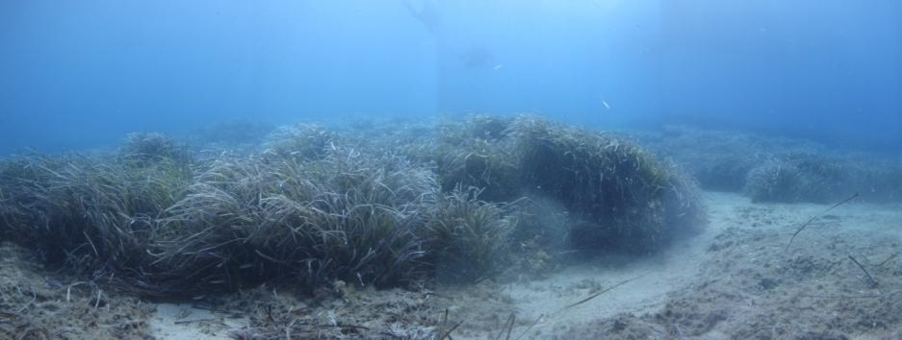
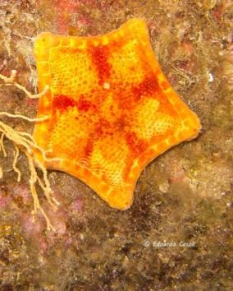
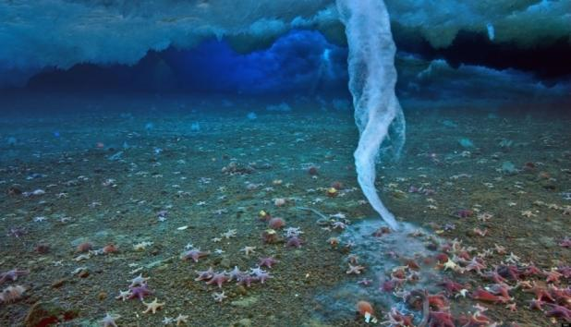
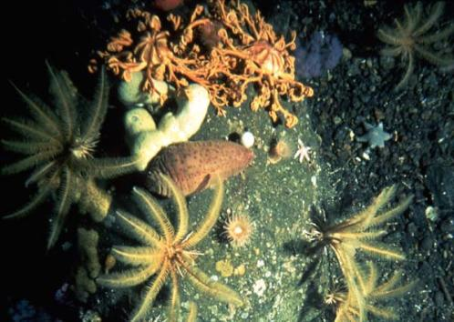
© Edoardo Casoli
© Edoardo Casoli
© Edoardo Casoli
BENTHOS
© Edoardo Casoli

Slide 3
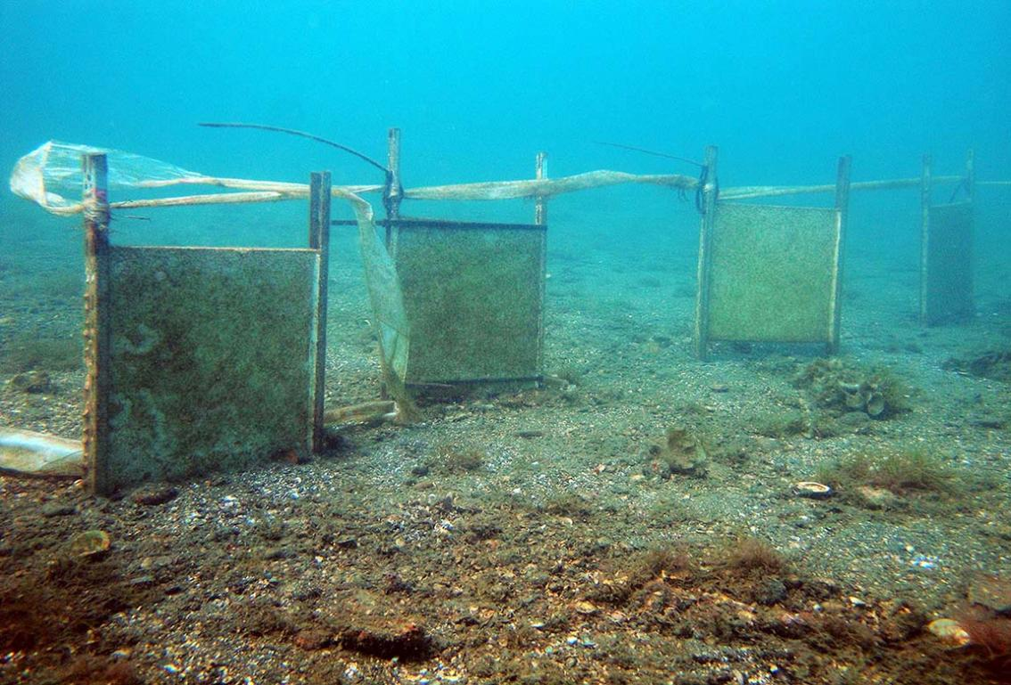
Tesi Magistrale:
Evoluzione Temporale Di Una Comunità Bentonica Su Substrati Artificiali Calcarei

Slide 4
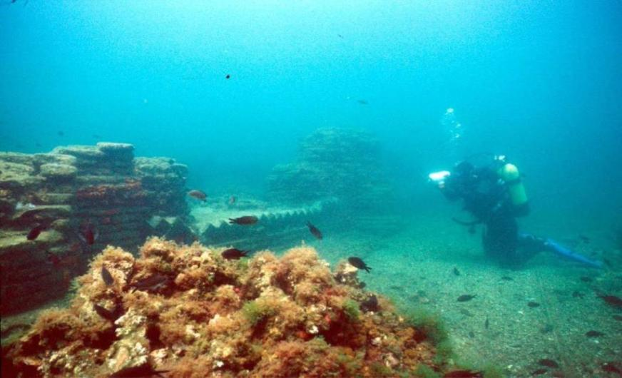
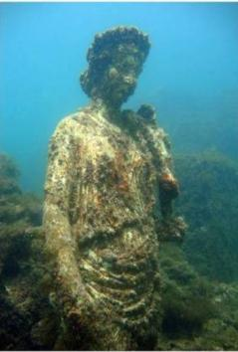
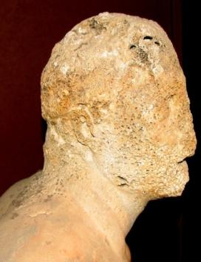
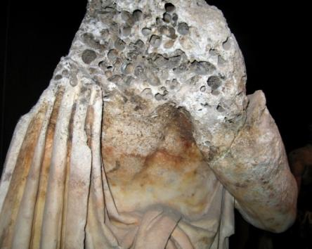
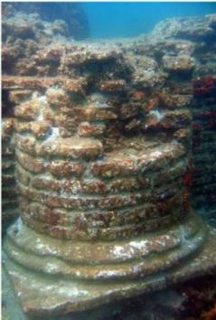
Studio dei processi di biodeterioramento dei reperti calcarei all’interno dell’AMP di Baia (NA)

Slide 5
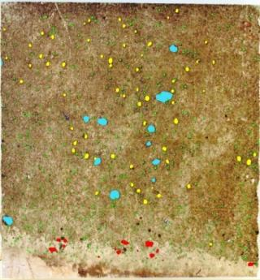
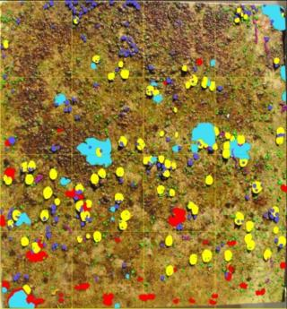
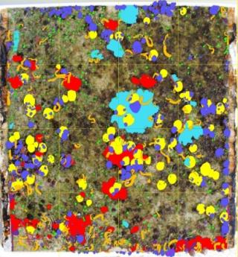
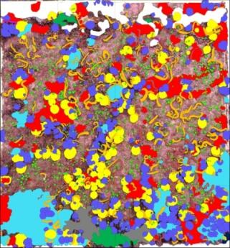
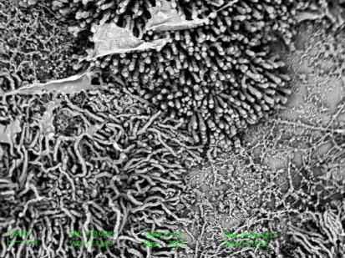
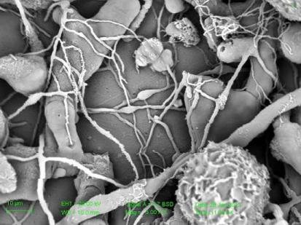
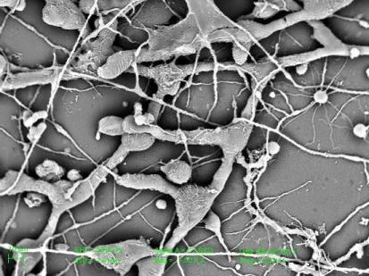
Analisi componente epibentonica:
Analisi componente endobentonica:

Slide 6
PhD project :
La biocenosi del Coralligeno (C): variabilità lungo un gradiente di profondità (0-40 m), risposta ad una condizione di stress.

Slide 7
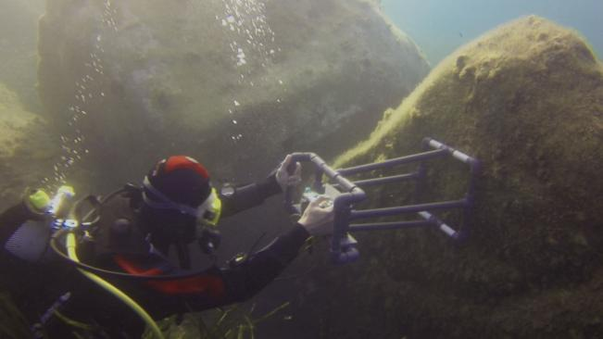
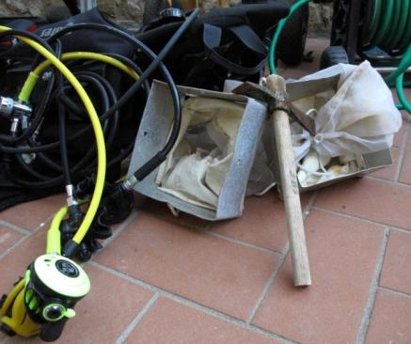
Campionamento distruttivo & campionamento fotografico

Slide 8
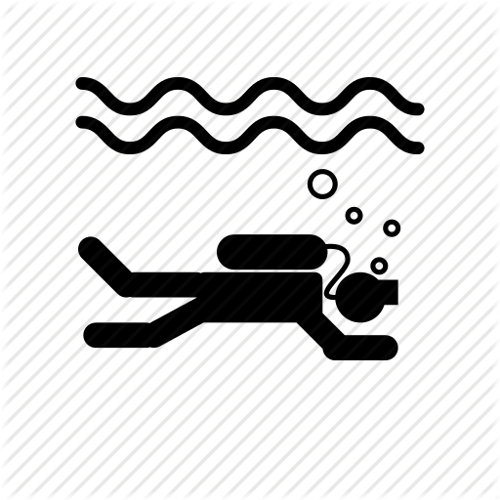
© Edoardo Casoli
Hammering in progress
Diving in progress
Photo in progress

